Slide 1
Sql
SGBD
Forma normal

Slide 2
Normalização
Teoria
Em SGDB a normalização é processo de organização e estruturação de dados.
Realizamos-a para eliminar anomalias de dados, como redundância.
O que é?

Slide 3
Porque normalizar?
Reduz a redundância: Redundância é quando a mesma informação é armazenada várias vezes.
Melhora o desempenho da consulta: Você pode executar consultas mais rapidamente.
Minimiza as anomalias de atualização: Atualizar facilmente os dados sem afetar outros registros.
Melhora a integridade: Garante que os dados permaneçam consistentes e precisos.

Slide 4
Tabela Totalmente Desnormalizada
Aluno | Telefones | Curso | Professor | Email_Prof | Nota
Ana | 9999-1111, 8888-2222 | Inglês Básico | Mr. Smith | smith@school.com | 9.0
Bruno | 9999-3333 | Inglês Básico | Mr. Smith | smith@school.com | 7.5
Ana | 9999-1111 | Espanhol | Juan | juan@school.com | 10.0

Slide 5
Regra 1NF
Teoria
Todos os atributos do modelo devem ser atômicos, indivisíveis.
Atomicidade

Slide 6
Regra 1NF
Teoria
O Problema: Olhe para a Ana. Ela tem dois telefones na mesma célula (9999-1111, 8888-2222).
Como faço um SELECT WHERE telefone = '8888-2222'? O banco não acha.
Atomicidade

Slide 7
Regra 2NF
Teoria
Os atributos que não são chave dependem unicamente da chave primária da tabela.
Dependência Funcional

Slide 8
Regra 2NF
Teoria
O Problema: Nossa chave primária combinada é Aluno + Curso (pois a Ana pode fazer Inglês e Espanhol).
Dependência Funcional

Slide 9
Regra 3NF
Teoria
Os atributos que não são chave devem ser independentes entre si e dependentes única e exclusivamente da chave primária da tabela. Esse nível de normalização se baseia em 2NF
Definição

Slide 10
Regra 3NF
Teoria
O Problema: Olhe para a tabela de Cursos que criamos:
[Curso | Professor | Email_Prof].
O Email_Prof depende do Curso?
Definição

Slide 11
Resumo das 3 principais Formas Normais
Regra (Forma Normal) | O Conceito | O Erro Comum (O que evitar) | A Solução
1FN: Atomicidade | "Uma célula, um valor." | Colocar listas numa célula (Ex: 119999-8888, 119777-6666) | Criar novas linhas ou uma tabela separada para os telefones.
2FN: Tema | "Cada um no seu espaço." | Tabela de Vendas contendo o Endereço do Cliente. | Na tabela Vendas, use apenas o ID_Cliente. O endereço fica na tabela Clientes.
3FN: Independência | "Sem informações dependentes erradas." | Salvar o E-mail do Professor na tabela de Cursos ou Matrículas. | O e-mail depende do Professor, não do Curso. Crie uma tabela Professores.

Slide 12
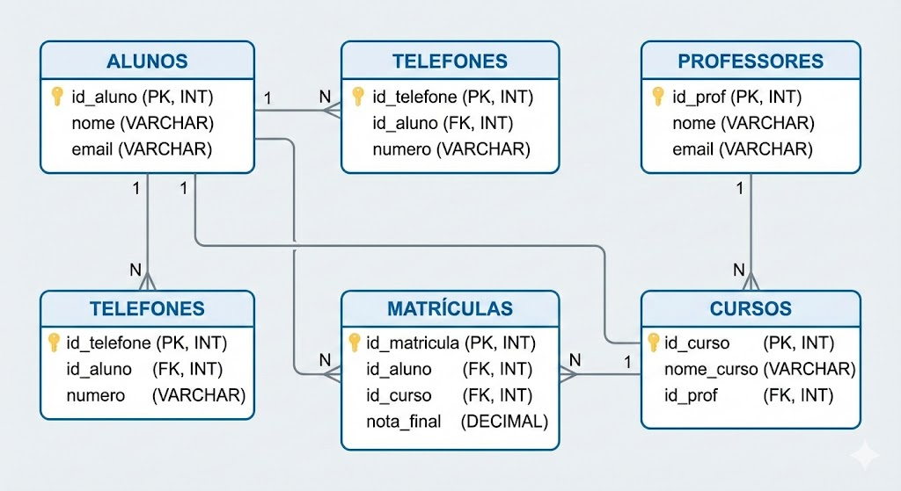

Slide 13
Regra Boyce-Codd
Teoria
É uma versão mais rígida de 3NF. Isso garante que todo determinante (um conjunto de atributos que identificam exclusivamente uma linha) em uma tabela seja uma chave candidata.
Definição

Slide 14
Regra 4NF
Teoria
não se deve possuir dependências multivaloradas.
A Regra: Uma tabela não pode conter duas ou mais listas de dados que não têm relação entre si (são independentes), mas dependem da mesma chave

Slide 15
Regra 5NF
Teoria
é a forma mais complexa de normalização que elimina as dependências de junção.
A Regra: Garante que, se você quebrar uma tabela em várias e depois juntá-las (JOIN), você não vai criar informações falsas (registros fantasmas).

Slide 16
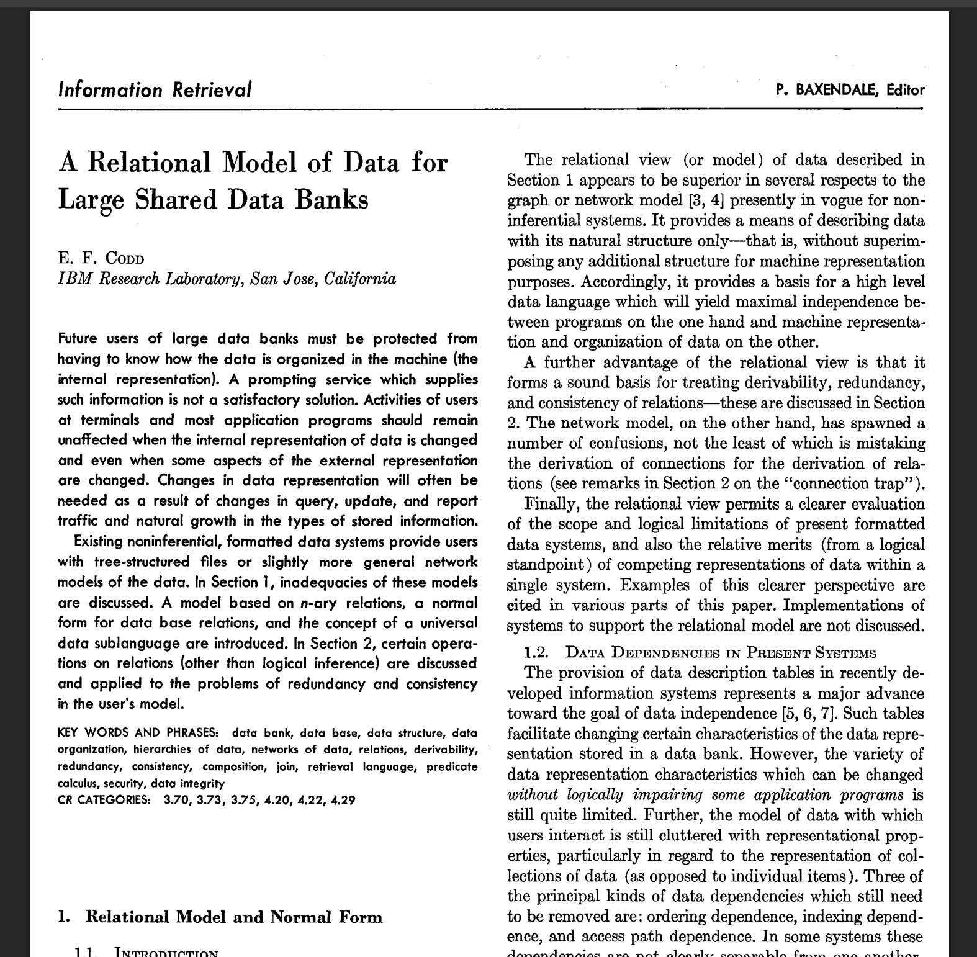
Teoria
Edgar Frank Codd
fonte: artigo

Slide 17
Comandos
SELECT (coluna)
FROM (tabela)
WHERE (condição)
ORDER BY (coluna)
LIMIT (inteiro)
sql

Slide 18
Comandos
Coluna = "Nome"
Coluna LIKE "No%"
Coluna BETWEEN 1 AND 10
Coluna IN (item1, item2)
sql

Slide 19
Pair coding

